Slide 1
Bin Packing

Slide 2
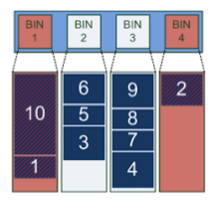
El problema
Datos:
-Número de objetos a embalar
-Tamaño de cada objeto
-Volumen de cada embalaje
¿Cómo insertamos los objetos para minimizar el número de embalajes necesarios?

Slide 3
Diseño de la solución
S=Conjunto de Contenedores de tamaño V.
C=cajas sin usar
S=0
Mientras C != 0 hacer:
  x=mayor elemento de C
  C=C\{x}
  Si {x} cabe en Si
    Si=Si U {x}
Si no
S aumenta su tamaño en 1
Sn={x}
Fin-mientras
Devuelve S
n=índice del último vector de S
i=índice del vector de S

Slide 4
Ejemplo
Volumen de cada embalaje = 7
Número de objetos a insertar = 10
Vector de volumenes de los objetos = {1,2,2,2,1,2,1,1,2,5}
1 | 2 | 2 | 2 | 1 | 2 | 1 | 1 | 2 | 5

Slide 5
Ejemplo
1 | 2 | 2 | 2 | 1 | 2 | 1 | 1 | 2 | 5
S1
X
X
X
X
X

Slide 6
Ejemplo
1 | 2 | 2 | 2 | 1 | 2 | 1 | 1 | 2 | 5
S1
X
X
X
X
X
X
X

Slide 7
Ejemplo
1 | 2 | 2 | 2 | 1 | 2 | 1 | 1 | 2 | 5
S1
X
X
X
X
X
X
X
S2
X
X

Slide 8
Ejemplo
1 | 2 | 2 | 2 | 1 | 2 | 1 | 1 | 2 | 5
S1
X
X
X
X
X
X
X
S2
X
X
X
X

Slide 9
Ejemplo
1 | 2 | 2 | 2 | 1 | 2 | 1 | 1 | 2 | 5
S1
X
X
X
X
X
X
X
S2
X
X
X
X
X
X

Slide 10
Ejemplo
1 | 2 | 2 | 2 | 1 | 2 | 1 | 1 | 2 | 5
S1
X
X
X
X
X
X
X
S2
X
X
X
X
X
X
S3
X
X

Slide 11
Ejemplo
1 | 2 | 2 | 2 | 1 | 2 | 1 | 1 | 2 | 5
S1
X
X
X
X
X
X
X
S2
X
X
X
X
X
X
X
S3
X
X

Slide 12
Ejemplo
1 | 2 | 2 | 2 | 1 | 2 | 1 | 1 | 2 | 5
S1
X
X
X
X
X
X
X
S2
X
X
X
X
X
X
X
S3
X
X
X

Slide 13
Ejemplo
1 | 2 | 2 | 2 | 1 | 2 | 1 | 1 | 2 | 5
S1
X
X
X
X
X
X
X
S2
X
X
X
X
X
X
X
S3
X
X
X
X

Slide 14
Ejemplo
1 | 2 | 2 | 2 | 1 | 2 | 1 | 1 | 2 | 5
S1
X
X
X
X
X
X
X
S2
X
X
X
X
X
X
X
S3
X
X
X
X
X

Slide 15
Ejemplo: Solución final
1 | 2 | 2 | 2 | 1 | 2 | 1 | 1 | 2 | 5
S1
X
X
X
X
X
X
X
S2
X
X
X
X
X
X
X
S3
X
X
X
X
X

Slide 16
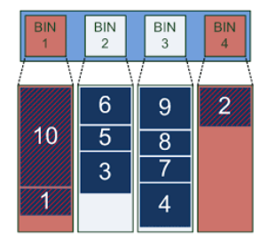
Ejemplo: otra posible solución
S1 | S2 | S3 | S4
 |  | X
X |  | X
X | X | X
X | X | X
X | X | X
X | X | X | X
X | X | X | X

Slide 17
Comparativa de soluciones
S1
X
X
X
X
X
X
X
S2
X
X
X
X
X
X
X
S3
X
X
X
X
X
S1 | S2 | S3 | S4
 |  | X
X |  | X
X | X | X
X | X | X
X | X | X
X | X | X | X
X | X | X | X
Solución con el algoritmo implementado:
-3 embalajes
-2 espacios sin utilizar
Solución sin el algoritmo implementado:
-4 embalajes
-8 espacios sin utilizar

